Slide 1

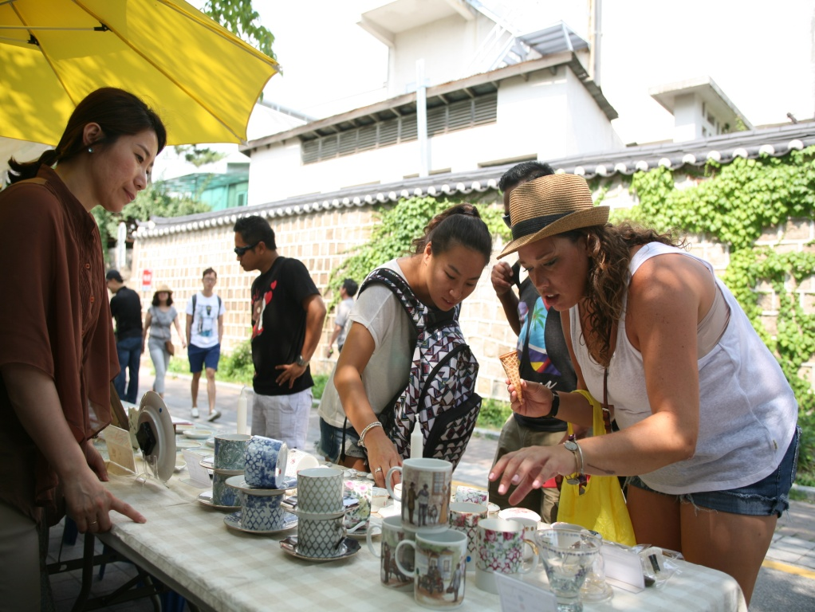
서울여성공예창업축제
11.6(금)~11.10(화)
시민청, 서울광장 www.서울여성공예.kr

